Slide 1
面试技巧

Slide 2
01
面试前准备
目
录
02
面试礼仪和服饰
03
各类面试应对策略
04
面试常见问题
05
面试后该做的

Slide 3
面试前的准备

Slide 4
1
面试前准备——了解目标公司
了解内容
1
了解行业的现状及发展前景
2
了解公司在行业中的位置，近年的发展动态、业务领域
3
公司的文化
4
对岗位的理解
Notes:
1、当面试者向面试官提问时，这是最有深度问题的源泉
2、公司正开展的业务往往十分复杂，对它有一定了解可证明面试者对公司的兴趣和快速学习的能力；向面试官传达自己正在时刻关注公司的动向信息，会使他很兴奋
3、非常重要，当面试者在决定去哪家公司时，这是一个需要重点考虑的因素
4、同1、2

Slide 5
1
面试前准备——了解目标公司
了解途径
媒体
访谈
Notes:
访谈时主要了解与面试有关的内容（工作态度、工作模式、工作优势、前景、入职经验）

Slide 6
1
面试前准备——面试内容准备
1
回顾投递给该公司的简历和求职信，对可能被问及的问题略作准备。
2
准备几个和应聘企业相关的问题，在面试最后的"应聘者提问"阶段发问
3
准备面试常见问题
Notes:
1、主要是对实践经历、技能和个人评价的内容要有全局的认识，求职资料要确保真实，虚浮的描述会成为面试的软肋
2、提问环节不能询问薪酬、工作时间、加班等问题，准备个人提升或行业动态相关的问题，会给面试官留下积极向上的印象
3、

Slide 7
1
面试前准备——其他
1
确认面试的时间、地点、往返交通，随身带好简历以备用
2
一定要着规范的正装参加面试
3
面试当天尽可能提前十分钟到，事先了解与熟悉用人单位的环境

Slide 8
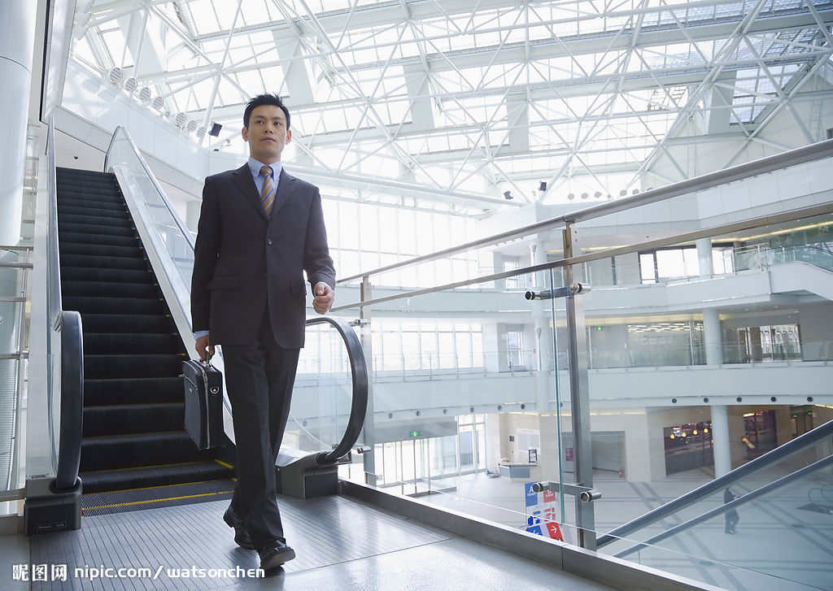
面试礼仪和服饰
Notes:
视频材料：面试礼仪_标清

Slide 9
2
关于礼仪
禮
儀
尊重
表现形式
Notes:
展现良好修养，赢得对方尊重

Slide 10
2
男士仪表
颜色素净
西装
皮鞋
容貌
饰物
领带
不宜太鲜艳
与西装颜色搭配
除手表，其他不要
修剪头发，不留胡须

Slide 11
2
女士仪表
职业装、裙子不宜过短或过长
服装
鞋子
发型
饰物
容貌
淡妆即可
鞋跟不宜过高
除手表，其他不要
修剪头发，避免烫染
Notes:
服装颜色不能超过三种！

Slide 12
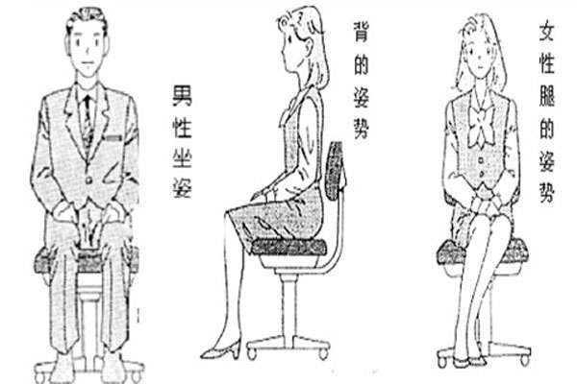
2
坐姿
1
走到座位前
2
转身后把右脚向后撤半步轻稳坐下（做时占椅面2/3的面积）
3
把右脚与左脚并齐，上体自然挺直
4
头正，表情自然情切
Notes:
男性坐姿，双腿分开80度左右，两拳宽

Slide 13
2
握手
1
主动伸手
2
目视对方，面带微笑
3
用力适中，上下摇晃
4
3-5秒结束，强势一方先松手

Slide 14
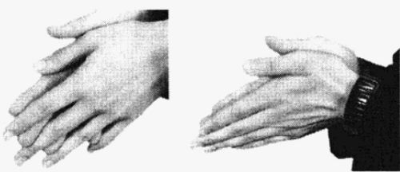
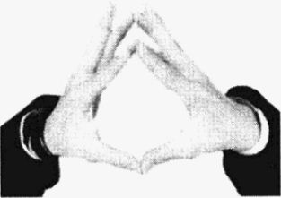
2
注意小动作
玩手指，大拇指画圈、相互摩擦（思考）
人在紧张时
最典型的手部安慰就是相互摩擦
手指摩擦手背（恐惧、不安）
指尖快速相互接触（缓解紧张情绪）
Notes:
注意抖脚、玩小饰物

Slide 15
各类面试应对策略

Slide 16
3
自我介绍
使招聘者明了求职者的三个问题：
1
你现在是干什么的？
2
你将来准备干什么？
3
你过去干过什么？
Notes:
面试时，如何介绍自己_标清

Slide 17
3
自我介绍
一般步骤
1
问好
2
姓名、籍贯、学历或业务经历（应与公司有关）
3
专业知识、学术背景（应与岗、职有关）
4
优点、技能（应突出能对公司所作的贡献）
5
用幽默或警句概括自己的特点，可加深他人印象
6
致谢
Notes:
虽说每个职位的自我介绍不同，但是大致可以分为以下4 个模块。
(1)包括套词、姓名、家乡等。尽量说得精简但是有趣。
(2)我有什么特点适合这个岗位。这是自我介绍的重点，包括自己的教育和培训背景、社团与实践经历，从中体现出来能力与应聘职位的匹配之处，尚未匹配的地方将如何弥补等。
(3)我为什么喜欢这个公司，这个职位。
(4)精简结束。

Slide 18
3
自我介绍
一般类型
看气场
30秒
1分钟
2-3分钟
5分钟
耐心细致地推销自己
言简意赅
按简历模块顺序
Notes:
如无限定，一般2、3分钟是标准时间，别说太长
自我介绍的时间长度由面试官来决定，大体上有以下4 种情况。
(1)30秒的自我介绍。有的自我介绍只有30秒，因为是十几个人一起进行小组面试。这种自我介绍主要是为了看面试者的气场。因此。不管说什么，只需问自己：“我展示了什么气场：”——锁定7紧张7幽默宁从容还是 · · · · ？
(2)1分钟的自我介绍。有的面试官，要求面试者做1分钟自我介绍，然后趁此机会简单看看面试者的简历。在这种情况下，面试者的自我介绍要官简意赅。
(3)2-3分钟的自我介绍。有的则要求自我介绍2-3分钟，因为面试官可能压根没来得及看面试者的简历。在这种情况下，要顺着简历的模块。带领着面试官来做自我介绍。介绍完的时候，面试官也刚好熟悉了面试者的简历。
(4)5分钟的自我介绍。极个别的面试官，会要求面试者做5分钟自我介绍。这通常说明，面试官可能很累，想让面试者用5 分钟时间把自己销出去。这时。一定要耐心细致地推销自己。

Slide 19
3
电话面试
让对方感受到专业和自信
保持微笑：声音可以传达状态
表达清晰，速度不要太快
面试官作自我介绍时，要确认自己清楚对方的名字
若需思考，可以说“让我想一下”
准备一杯水，避免因紧张而导致的声音沙哑

Slide 20
3
单独面试
1
握手问好
比较流畅的自我介绍
2
面试官通过这一过程观察面试者的
语言表达、逻辑思维与口头组织能力
Notes:
自我介绍

Slide 21
3
单独面试
3
有问必答，不回避问题
1）坚持听完招聘者的提问再回答。不要听到马上就回答，要等对方提问完停顿一下再作回答；
2）是回答一定要简炼，不要说得没完

Slide 22
3
单独面试
忌填空式回答
4
一来一回的乒乓球比赛，这是最糟糕的面试。
Notes:
例子：
“你好象在跆拳道方面有特长吗？” 是
“是几段？” 三段 ；
“挺了不起的，你练了几年啊？” 五年 ；
“挺长时间的，是否在比赛中获过奖吗”是

Slide 23
3
集体面试
一般集体面试有两种
求职者一人，面试者多人组成；
求职者多人，而面试者人数可多可少。
一对多、多对多、多对少

Slide 24
3
集体面试
如何应付一群面试者
求职者必须想方设法使一群想法各异的人均对你产生好感。
1）记住各位面试官的姓名、职务。
2）把目光投向提问者。
3）多人同时发问的处理。
Notes:
目光不需要和面试官直接相对，注视脸部三角区即可

Slide 25
3
集体面试
多位求职者集体面试
一类是要求数位求职者就某个问题而自由进行讨论；
另一类就是要求每个求职者根据特定的角色及背景资料去进行讨论。
这些讨论中：
一般是没有标准答案，只有相对的比较
因此要掌握时机，尽可能表现自己
Notes:
没有标准答案，但必须要紧扣题目，不能离题

Slide 26
3
集体面试
主要考察
独立思考
人际关系
领导协调
语言表达
Notes:
集体面试主要考察：
1）独立思考能力：是否理解问题、分析透彻并解决问题？
2）语言表达能力：能否把想法清楚表达出来？
3）人际关系处理能力：是否太内向或说话时咄 咄逼人？
4）领导协调能力：能否带领他人实际解决遇到的问题？

Slide 27
3
无领导小组讨论
一般模式
主题：与工作相关
人数：10人内，一般6-8人
时间：1小时内
检测考生能力：
组织协调能力、口头表达能力、辩论能力、说服能力、情绪稳定性、处理人际关系的技巧，非语言沟通能力等
目的：能力跟素质是否达到拟任岗位的团体气氛

Slide 28
3
无领导小组讨论
特点
1
无特定角色、平等角色
不指定领导，也不指定位置
让考生自行安排、自行组织
考官观察所有学生
2
3
4

Slide 29
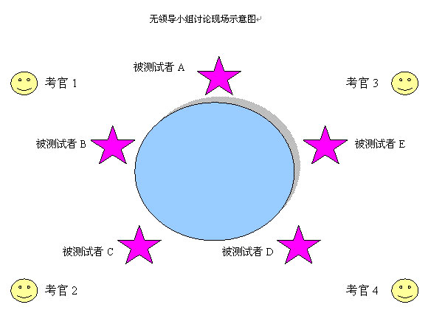
3
无领导小组讨论
讨论一般采用圆桌会议式，面试官在四边，或集中在一边，以利于观察

Slide 30
3
无领导小组讨论
一般流程
1
分组落座
2
宣读主题和讨论要求
3
5-10分钟的准备时间
4
讨论开始，依顺序每人阐述观点（5分钟）
5
发言后，自由讨论开始
6
总结陈词
7
考生退场，面试结束

Slide 31
3
无领导小组讨论
讨论技巧
1
发言积极抢先亮出观点，能给面试官留下深刻印象
可引导和左右其他面试者的思想和见解。将他们的注意力吸引到自己的观点上来
注意礼貌，尊重组员意见
争取充当小组中领导的角色
2
3
4
Notes:
积极抢先发言，但不能抢话，要尊重组员，等组员发言完毕后再发表

Slide 32
面试常见问题

Slide 33
4
面试常见问题
？
“谈谈你的缺点”
不宜说自己没缺点。
不宜把那些明显的优点说成缺点。
不宜说出严重影响所应聘工作的缺点。
不宜说出令人不放心、不舒服的缺点。
可以说出一些对于所应聘工作“无关紧要”的缺点，
甚至是一些表面上看是缺点，从工作的角度看却是优
点的缺点。

Slide 34
4
面试常见问题
？
“你为什么选择我们公司？”
面试官试图从中了解你求职的动机、
愿望以及对此项工作的态度。 建议从
行业、企业和岗位这三个角度来回答。
“我十分看好贵公司所在的行业，我认为贵公司十分重视人才，而且这项工作很适合我，相信自己一定能做好。”
Notes:
视频：如何回答来应聘的理由_标清

Slide 35
4
面试常见问题
？
“你对薪资的要求？”
一个人的薪酬是与其能力、作用、表现、贡献等
息息相关的，在用人单位尚未了解你上述情况时，
开价过高，难 以被用人单位接受；开价过低，吃
亏的又是自己。
我对工资没有硬性要求，我相信贵公司在处理我的问题上会友善合理。我注重的是找对工作机会，所以只要条件公平，我则不会计较太多。
了解公司和行业基础上，尽可能提供一个你期望的薪水范围，而不是具体的薪金数
Notes:
了解该公司所在地区、所属行业、公司规模等信息，你的薪水要求应该在该公司所在地区、行业、公司规模相应的薪水范围之内。尽可能提供一个你期望的薪水范围，而不是具体的薪金数
视频：面试36计-如何谈薪水、条件_标清

Slide 36
4
面试常见问题
？
专业问题答不出
有时是为了测试你的心理承受能力，有时是为了检验你是否真正具备这些技能，有时也为了了解你是否具备解决未知问题的能力
先回答你能熟练回答的部分，然后，试着用现有知识给出你将用哪些方法去解答问题
Notes:
视频：如何应对你不熟悉的知识_标清
1：提前准备 专业问题不是临场想象就能够达到效果，因此，无论是面试还是进入工作状态，有意识地提前准备都是一个良好的职业习惯。比如你做过人事专员负责社保公积金办理这一块，可能你因为产假或者其他原因有段时间没有碰过业务，那么对于一些数据很可能会生疏。招聘人员会突然问一个很细节的问题来测试你是否真正做过这一工作，比如你的上一家企业工伤保险缴费比例是多少？每月什么时间可以去办理业务等等。
2：不卑不亢 直接用人部门的经理可能会提出一些比较难的专业问题，有时是为了测试你的心理承受能力，有时是为了检验你是否真正具备这些技能，有时也为了了解你是否具备解决未知问题的能力。求职者一定不要为了回答问题而装作什么都会导致说到最后无法继续，自讨尴尬。此时你需要保持镇定，先回答你能熟练回答的部分，放下身段，暗示自己，你并不是这方面的顶尖人才，你也可以有不明白的问题。然后，试着用现有知识给出你将用哪些方法去解决这些难题这样的回答，相信招聘人员在了解你的专业水平后同样会看到一个善于解决问题的有潜力的求职者。

Slide 37
4
面试常见问题
？
“你有什么业余爱好？”
有时是最好不要说自己没有业余爱好
也不要说自己有那些庸俗的、令人感觉不好的爱好
不要仅限于读书、听音乐、上网，否则会令面试官怀疑应聘者的性格孤僻
最好能有一些户外的、群体性的业余爱好来“点缀”形象
Notes:
桌游、驴友郊游

Slide 38
面试后该做的

Slide 39
5
尝试给面试官留下个好印象
！
别默默地离开
面试结束，“离开”是最后一个展现自我的机会！
感谢，陈述推荐自己
握手道别保持笑容
Notes:
例如，表明自己对加入公司的未来感到非常高兴和兴奋，或者强调自己的突出优势

Slide 40
5
面试后做记录—总结提升
！
回顾一下……
面试官主要问了我什么？
我问了面试官什么？
如果没收到答复，什么时候联系他们？
我喜欢这个公司什么？
我对这家公司的什么感兴趣？
Notes:
一是写下有关面试和面试官的重要问题这个过程，帮助自己分析
二是如果面试失败了，做记录可以帮助面试者评价自己在面试期间的表现

Slide 41
Thank
You

